Slide 1
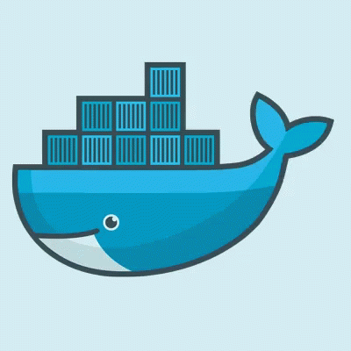
DOCKER
Containervirtualisierung
Workshop 1 - Überblick & lokale Entwicklung
Christoph Murauer - Masterklasse Mobile SS2023

Slide 2
Agenda
Was ist Docker?
Vor- und Nachteile
Aufbau & Ökosystem
Praxis Part I: Eigenes Dockerfile erstellen
Praxis Part II: Multi-Container Applikation mit Compose

Slide 3
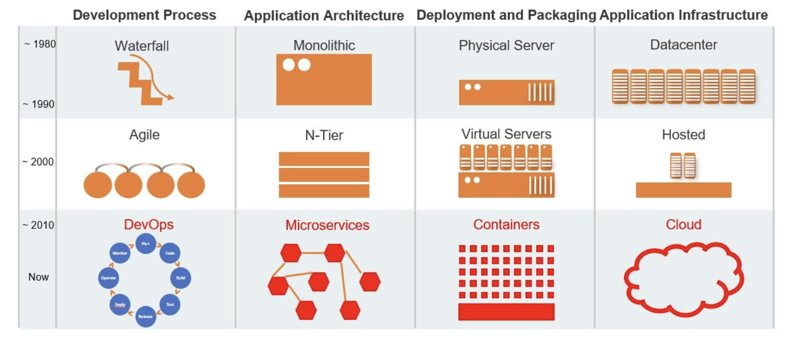
Historie
Softwareentwicklung, Bereitstellung & Management in 3 Phasen

Slide 4
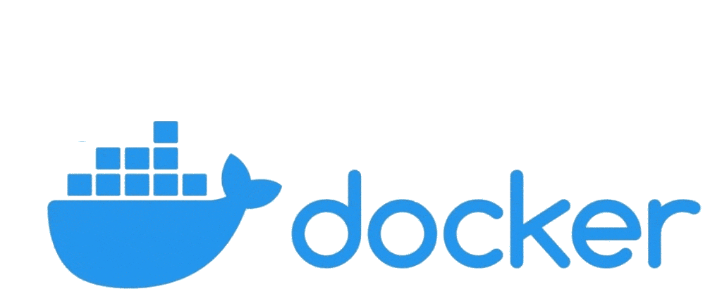
Was ist ?
Virtuelle isolierte & konsistente Umgebung
Basierend auf schlanken Linux Containern
Individuelle Ressourcenzuweisung
Container Architektur
„A container is an abstraction at the application layer that packages code and dependencies together. Instead of virtualizing the entire physical machine, containers virtualize the host operating system only.“ - official Docker site
Develop fast. Run everywhere.

Slide 5
Docker Container
Virtual Machine
vs

Slide 6
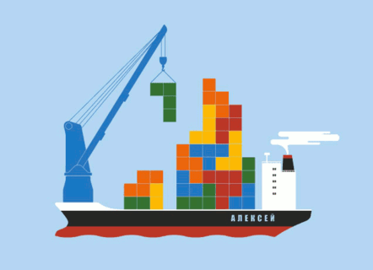
Vorteile
18 million + developers
7 million +
applications
13 billion +
monthly image downloads
Portabilität (Systemunabhängig)
Schnelle Entwicklung (Einfach für Dev’s)
Vereinfachte Bereitstellung & Versionierung (Images)
Effizienz (Ressourcennutzung)
Weiterverbreitet & große Community
Einfache Skalierbarkeit (Cluster)
…

Slide 7
Nachteile
Sicherheit (zusätzliche Sicherheitsebene notwendig)
Nicht immer besser: abhängig vom Anwendungsfall
Evtl. Datenverlust bei externer Sicherung
Container haben viele Vorteile, sind aber kein Allheilmittel

Slide 8
Aufbau
Wie entsteht ein Container?
Docker File: Source code, libaries, dependecies, commands, …
Docker Image: Read-only file, basierend auf Docker File
Docker Container: Erzeugt aus dem Image

Slide 9
Ökosystem
Die Docker-Welt im Überblick
Docker Desktop (one-click installer)
Docker Engine: Benutzerschnittstelle (Client-Server Anwendung & CLI)
Docker Compose (für muli-container Applikationen als YAML file)
Docker Buildx (Images erstellen)
…
Docker Hub: Bibliothek/Registry von Images
Docker Swarm, Kubernetes (multiple Host support)

Slide 10
Exkurs: Open Source
Unterscheidung Community vs Company
Docker Community:
Weiterentwicklung der Technologien für alle
Open Source Gedanke
Docker Inc.:
Weiterentwicklung der Arbeit der Docker-Community
Integriert mehr Sicherheitsaspekte
Vergrößerung der Reichweite
Angebote für Unternehmenskunden
Streicht immer mehr Open Source Aspekte, wie Docker Free Team, siehe Heise Artikel

Slide 11
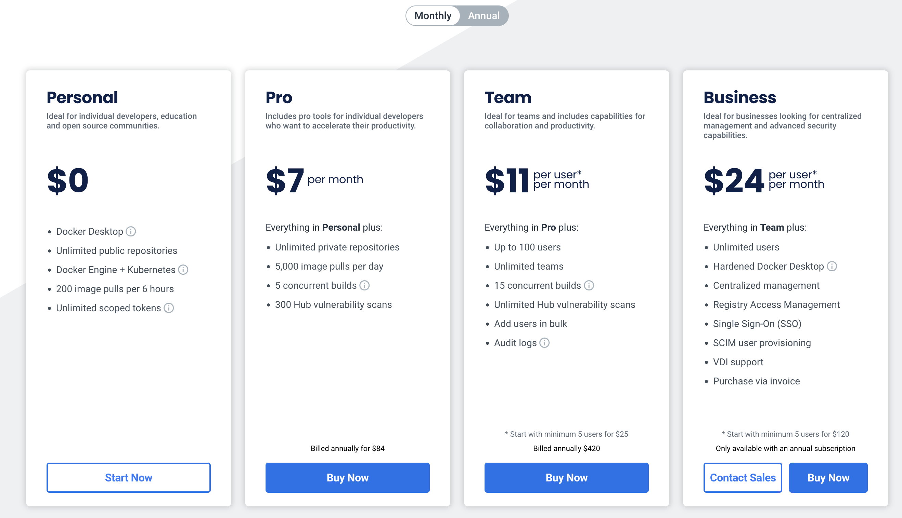
Exkurs: Open Source
Pricing

Slide 12
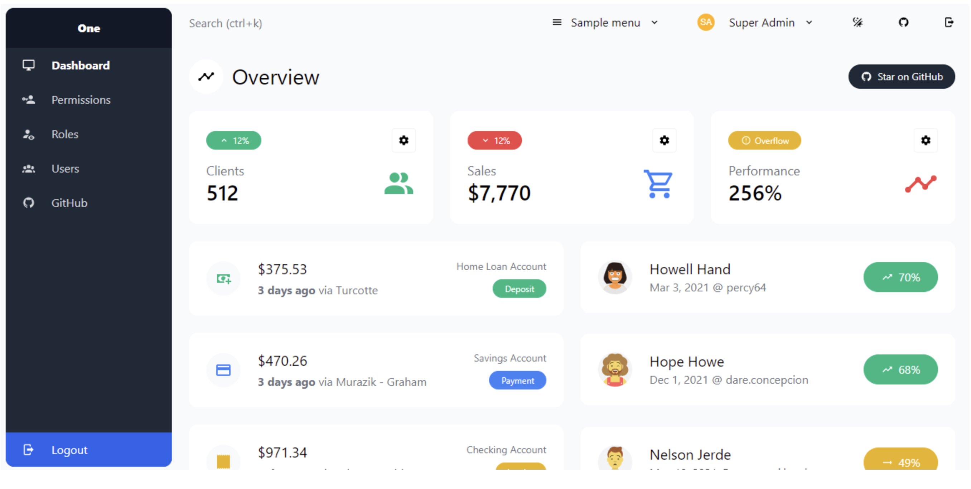
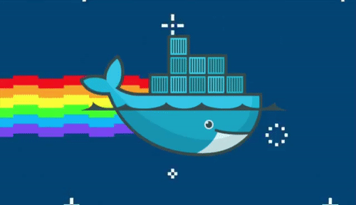
Praxis
PHP-Backend mit Docker
Install Docker Desktop:
Mac: https://docs.docker.com/desktop/install/mac-install/
Windows: https://docs.docker.com/desktop/install/windows-install/
Download Laravel Project: https://github.com/balajidharma/laravel-vue-admin-panel
Docker Handbook: https://www.freecodecamp.org/news/the-docker-handbook/

Slide 13
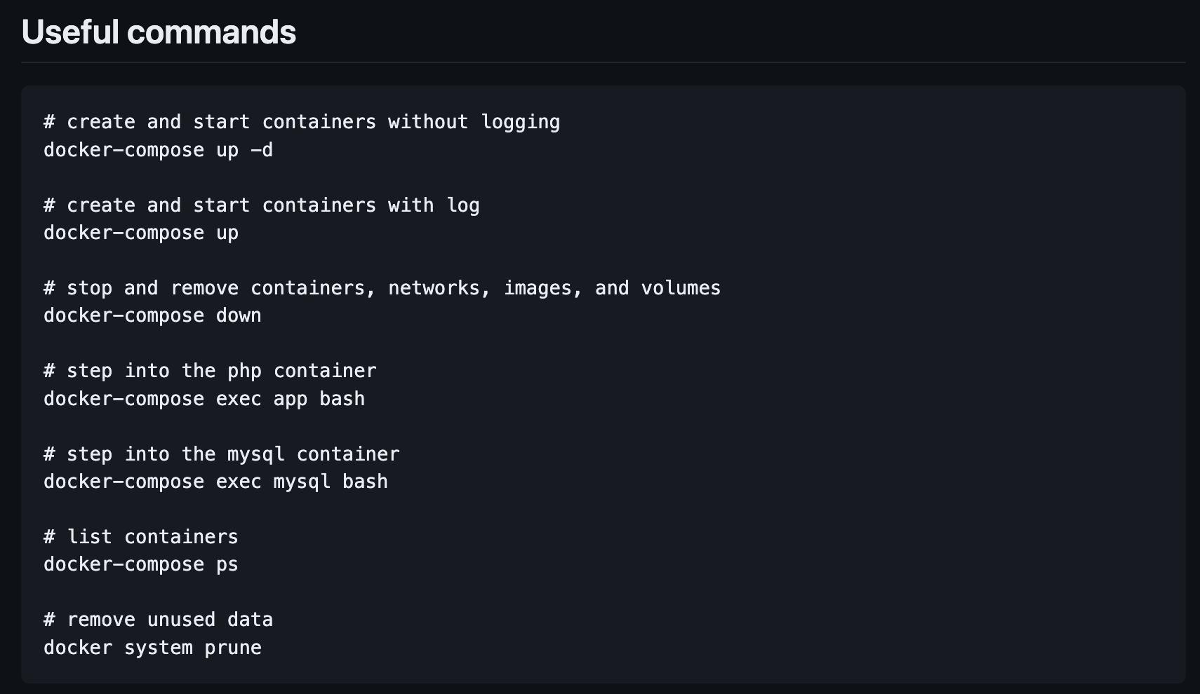
Praxis
Docker für die lokale Entwicklung

Slide 14
Quellen
Docker: https://www.docker.com/
Docker Erklärung 1 & Linux Container: https://www.redhat.com/de/topics/containers/what-is-docker
Docker Erklärung 2 & Aufbau: https://k21academy.com/docker-kubernetes/docker-tutorial/
Monolith vs Microservices: https://k21academy.com/docker-kubernetes/monolithic-vs-microservices/
VM vs Docker Performance 1: https://stackoverflow.com/questions/21889053/what-is-the-runtime-performance-cost-of-a-docker-container
VM vs Docker Performance 2: https://www.aquasec.com/cloud-native-academy/docker-container/docker-containers-vs-virtual-machines/#:~:text=Docker%20containers%20are%20process%2Disolated,fewer%20resources%20than%20a%20VM.
Vor- und Nachteile: https://www.computerwoche.de/a/die-wichtigsten-vor-und-nachteile-von-docker-containern,3546671

